Slide 1
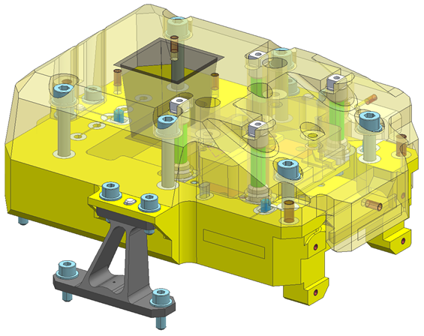
Optimisation structurelle,
fabrication additive
et qualification vibratoire d’un
Support de détecteur spatial
Pierre Manil, Yannick Jan, François Nunio, Fernando Lomello,
Axel Arhancet, Mickaël Lacroix, Damien Bachet
CEA Paris-Saclay, Irfu, France
Paris-Saclay | 7 juin 2021
Notes:
Saisir les champs « Titre », « P. Nom » et « Date.
Laisser ou retirer le bandeau.

Slide 2
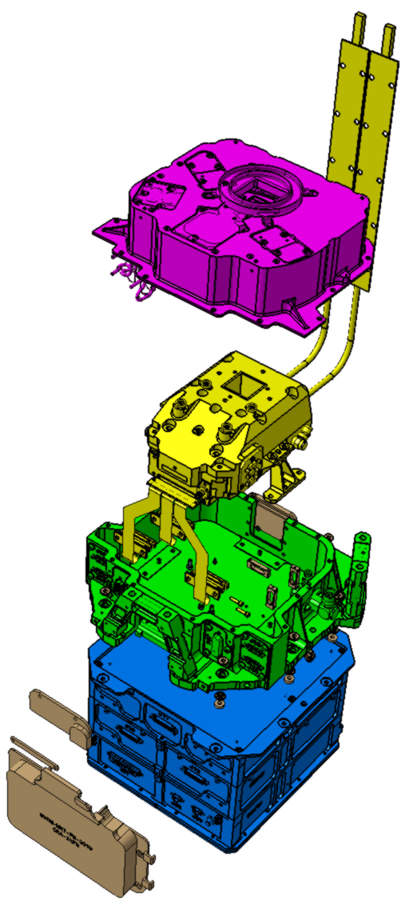
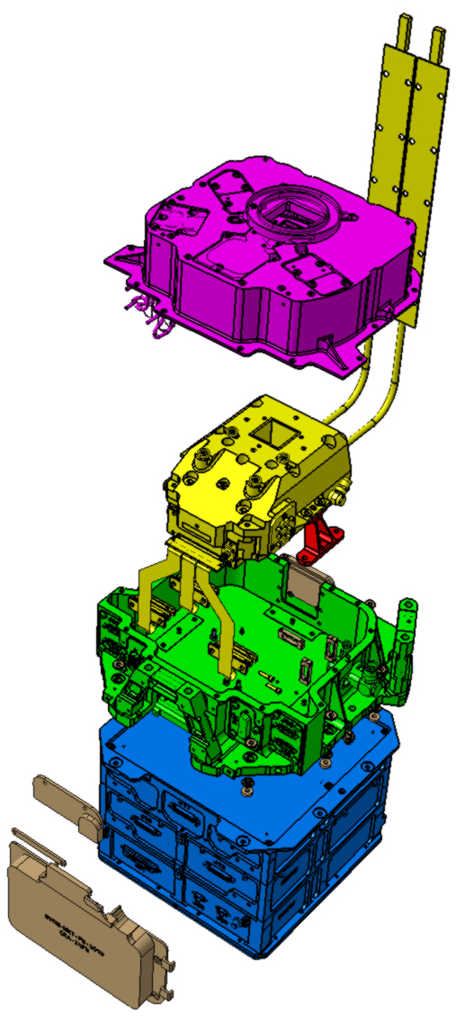
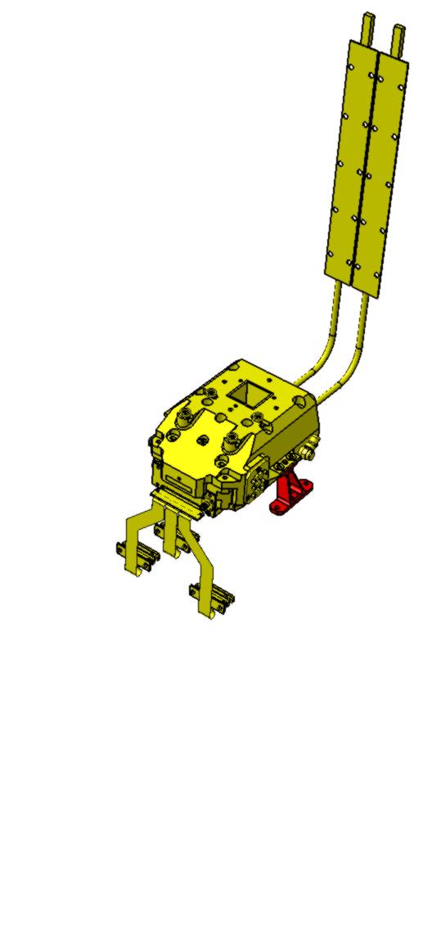
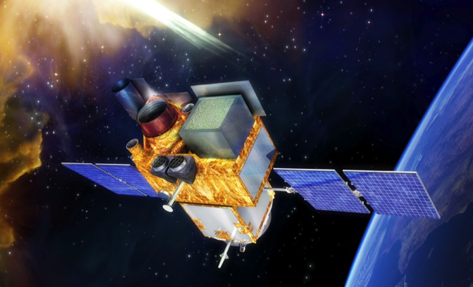
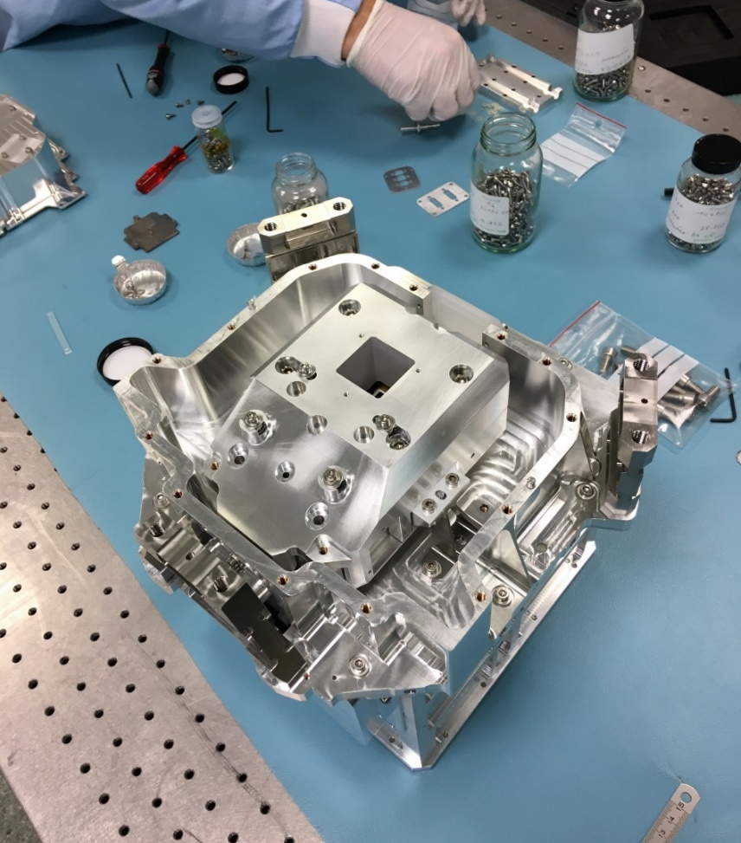



SVOM : zoom sur la caméra MXT
  SVOM est un télescope spatial à sursauts gamma
  Il embarque la caméra MXT
  Caloduc
  Plaque supérieure
  Plaque inférieure
  Electronique bas niveau
  Blindage du détecteur
  Supports (x3)
26 g

Slide 3
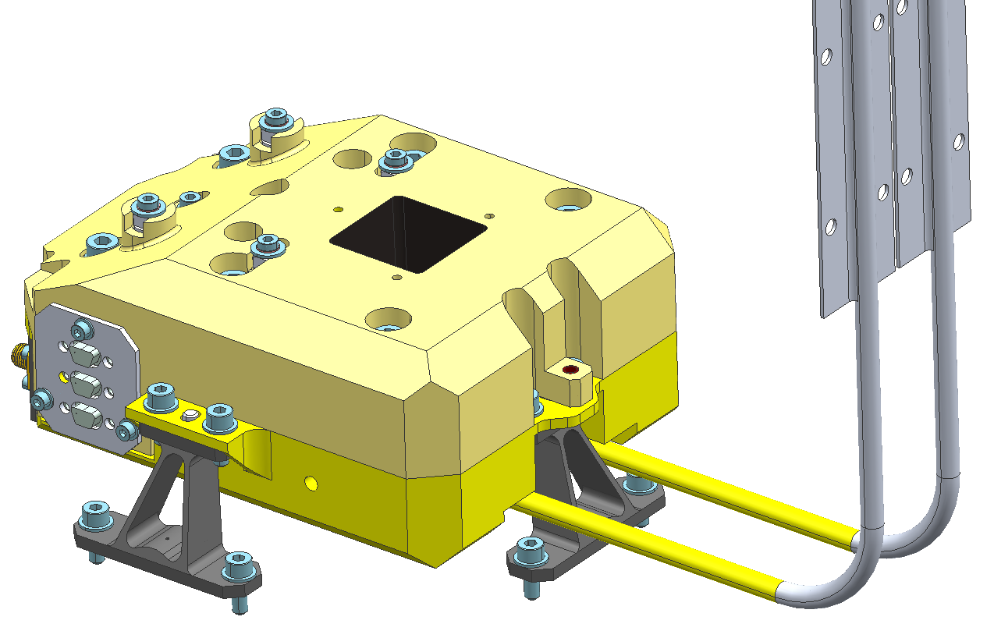
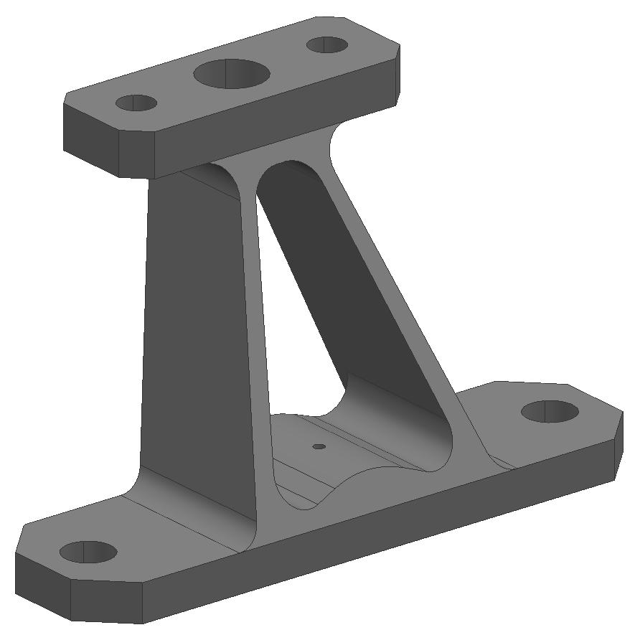



Notre cas d’étude
  Optimisation des 3 supports du blindage de la caméra
Chargement multiphysique propice à une optimization topologique
Détecteur
Blindage Al
Caloduc
Rupture de pont thermique
Réduction de masse
Réponse modale contrôlée
Alliage de titane (TA6V)
40x20x15mm, 26g
Supports (x3)

Slide 4
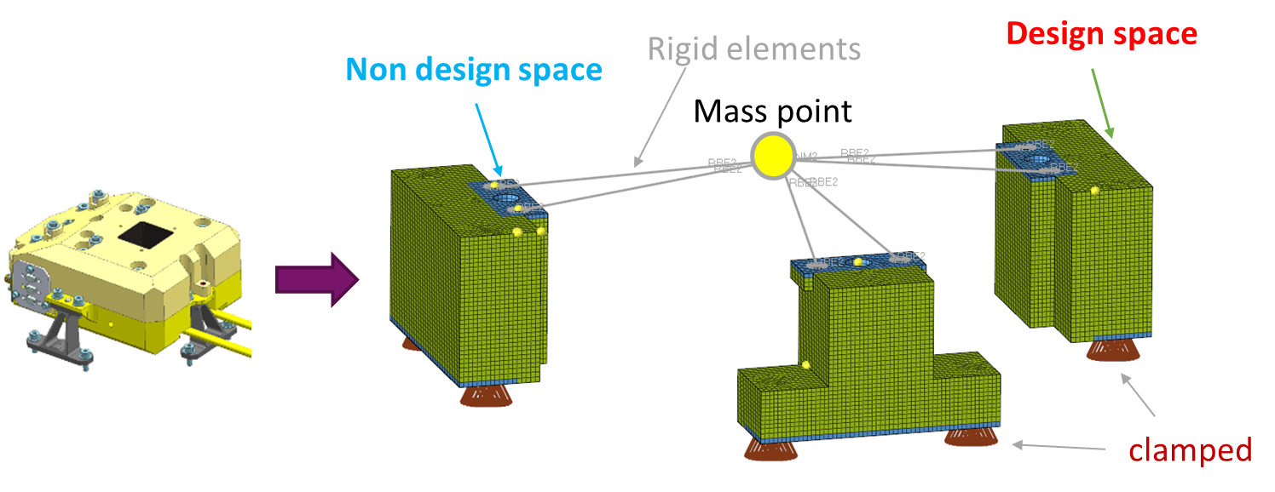
Approche #1: optimisation topologique
La réduction de masse n’est pas le point critique
  1- Géométrie simplifiée, définition du design space
  2- Maillage, chargement, conditions limites
  3- Formulation du problème d’optimisation
Objectif : minimiser la compliance mécanique
Contrainte 1 : cond. therm. ≤ 0,01 W/K par support
Contrainte 2 : masse supports ≤ 3x 26g
Contrainte 3 : tenue mécanique à 50G (xyz)
Contrainte 4 : 1er mode /x = 560Hz (±20%) Contrainte 5 : 1er mode /y = 350Hz (±20%) Contrainte 6 : 1er mode /z = 430Hz (±20%)
Objectif : minimiser la compliance mécanique
Contrainte 1 : T > 100 °C sur les bases de Supports
Contrainte 2 : masse ≤ 3x 26g
Contrainte 3 : σ_{VM} < 600 MPa
Contrainte 4 : 1er mode propre ≥ 560Hz
Contraintes simplifées

Slide 5
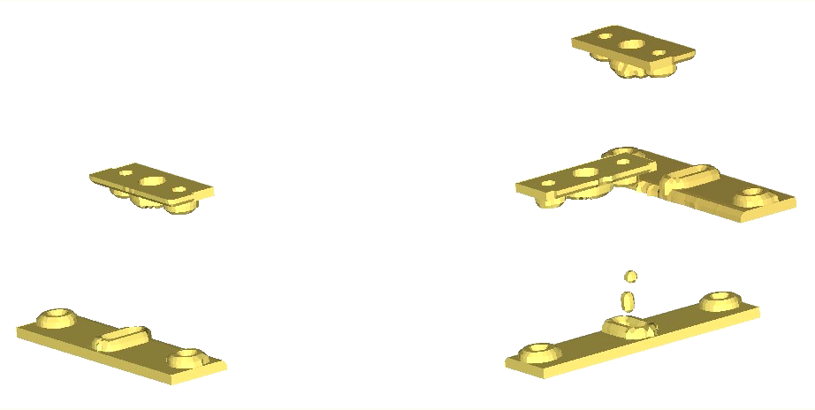

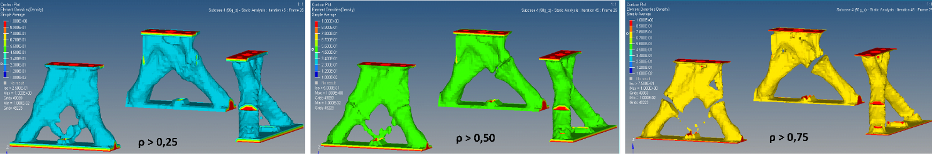
Approche #1: optimisation topologique
  Le résultat (avant reconstruction) est une carte de densité de matière
  Optimisation simultanée des 3 supports
  On visualise les éléments au-delà d’un seuil de densité
ΔT = 167 K
ρ > 0,25

Slide 6
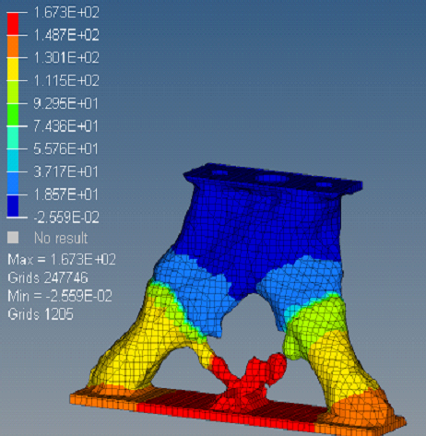
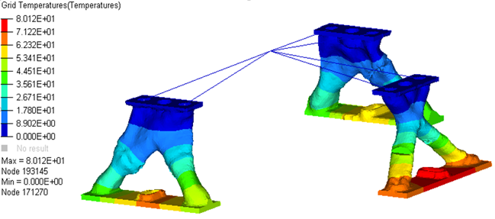
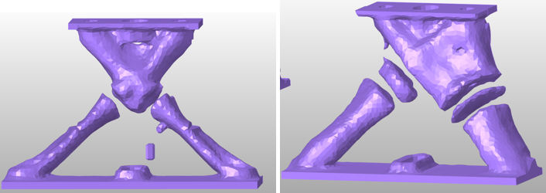
Approche #1: optimisation topologique
  Carte de température avant reconstruction
  (tous les éléments sont pris en compte / seuls ceux de densité supérieure à 0,25 sont affichés)
  Première reconstruction : la zone de densité intermédaire est “remplie de matière”
ΔT = 167 K
ρ > 0,25
ρ > 0,8
ΔT = 80 K
(hors spécification)

Slide 7
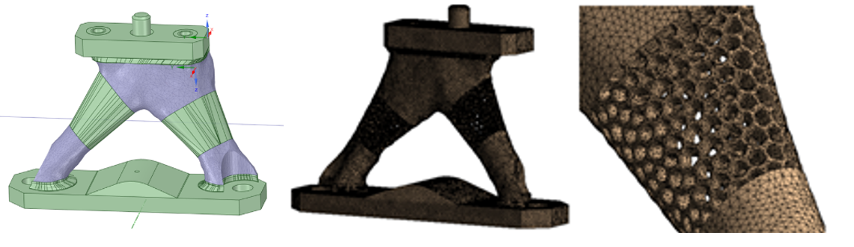
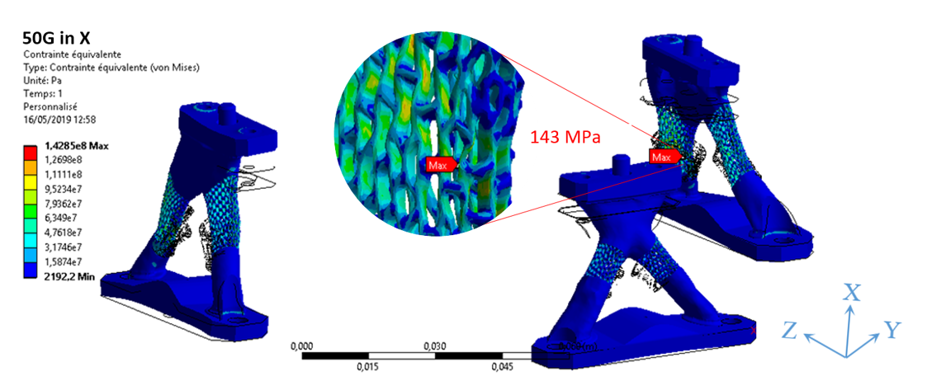
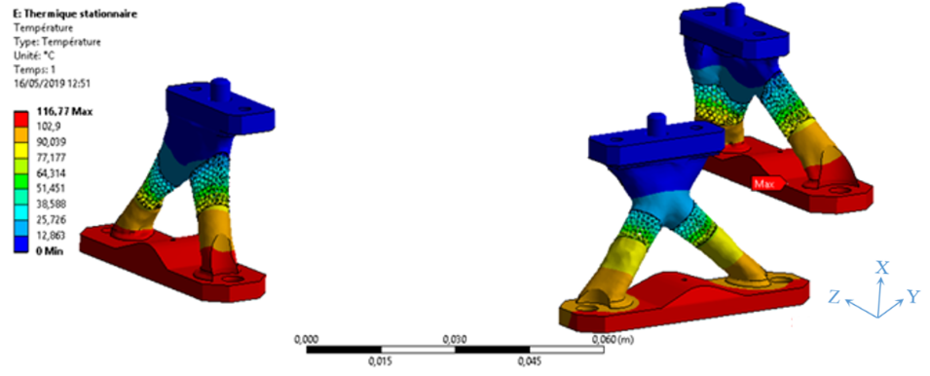
Approche #1: optimisation topologique
  Reconstruction manuelle la zone de densité intermédiaire, interprétée comme un treillis
  Calculs de validation thermique et mécanique (tenue xyz et modes propres)

Slide 8
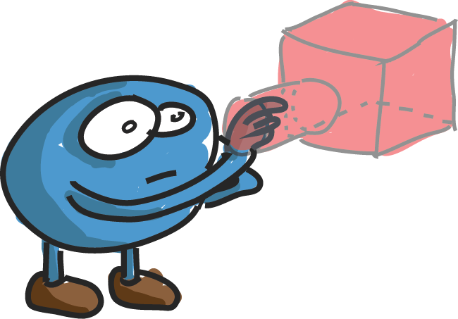
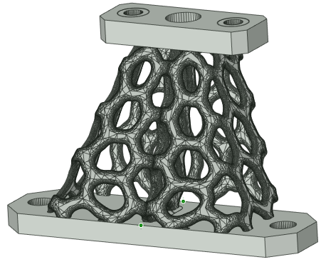
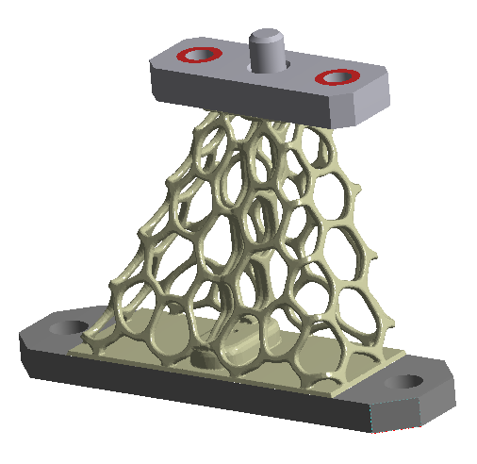
Approche #2: « simple » treillis ?
  Pas d’optimisation topologique… mais besoin d’outils CAO performants
  Comparaison par rapport au support “baseline”
Masse : 25g/support -5%
Rupture de pont thermique : ΔT = 130 K +30%
Sig < 700 MPa
Premiers modes proches du design initial
Masse : 21g/support -20%
Rupture de pont thermique : ΔT = 313 K +200%
Sig ~ 700 MPa (limite !) + pics locaux 954 MPa
Structure plus souple

Slide 9
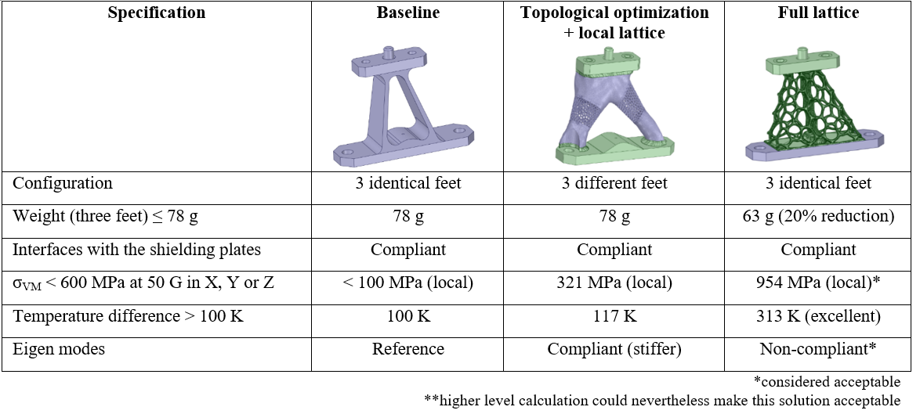
Comparaison des solutions

Slide 10
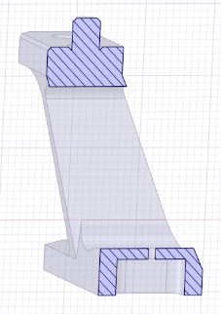
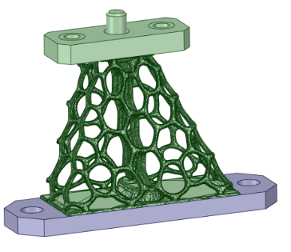
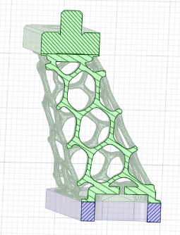
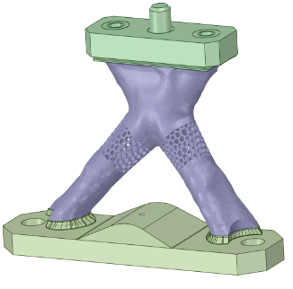
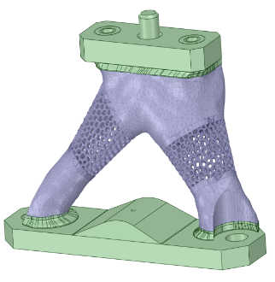
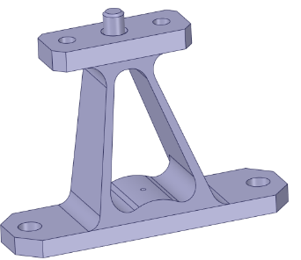
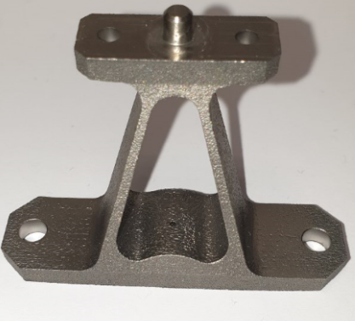
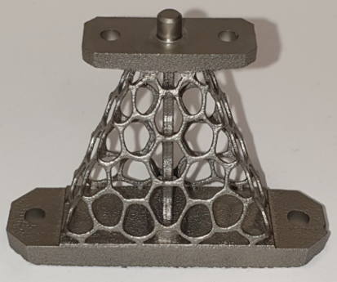
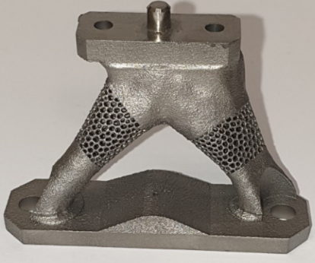
De l’optimisation au design détaillé
  Fabrication externalisée (Protolabs) : FA + réusinage
« baseline »
Treillis
Optimisation topologique

Slide 11
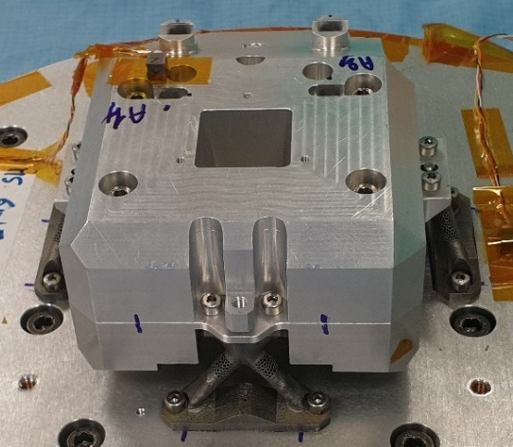
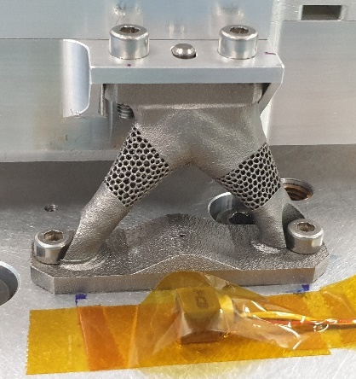
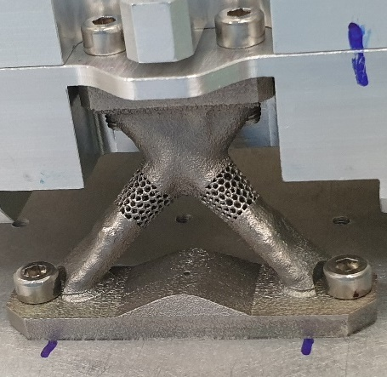
Qualification vibratoire
  Les différents supports sont assemblés sur blindage réel (QM)
2 accéléromètres

Slide 12
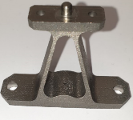
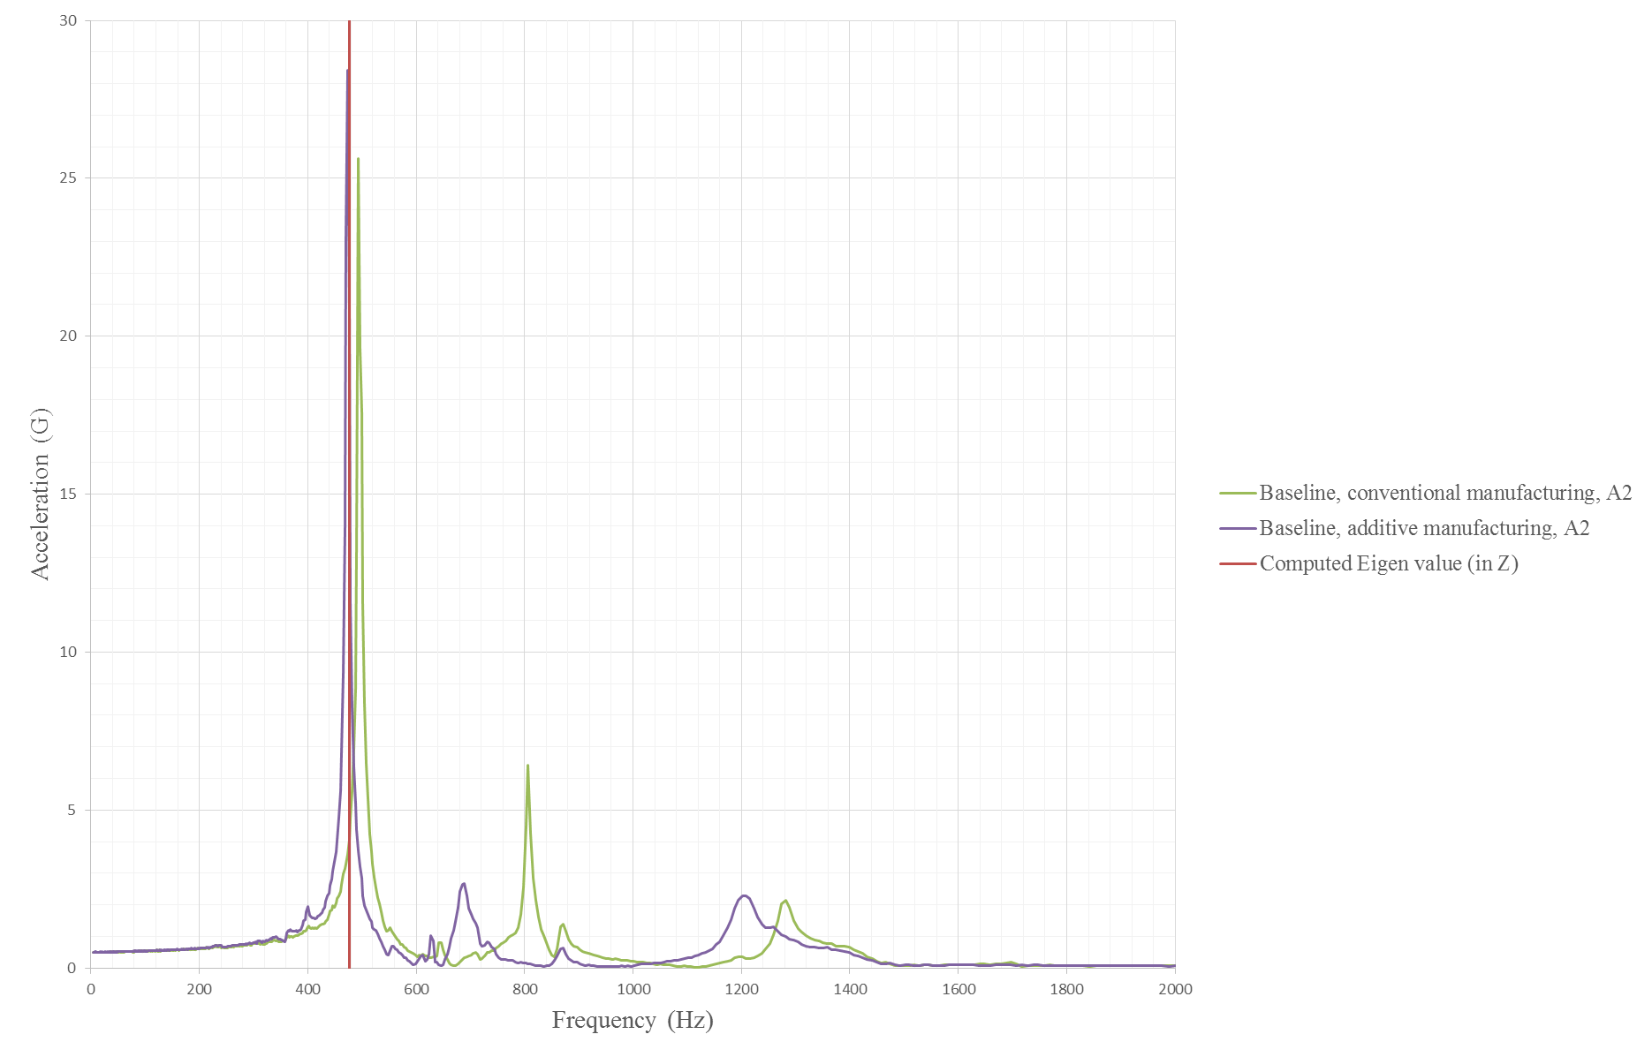
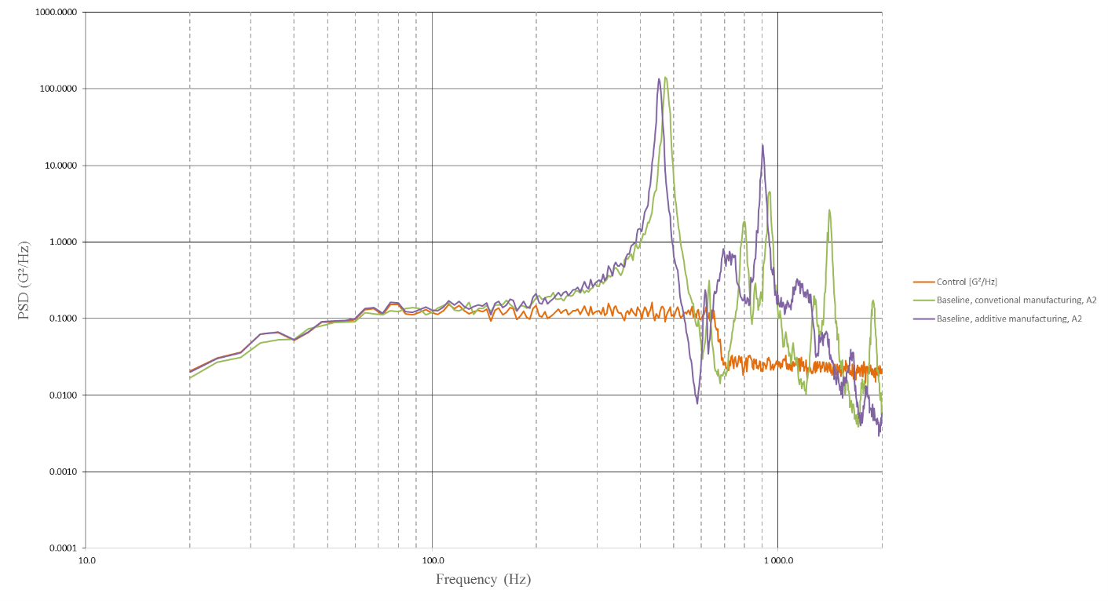
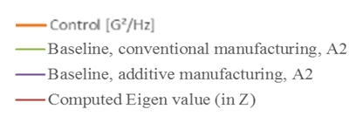
Qualification vibratoire du procédé de FA
  Test en vibration du Support « baseline » : FA vs conventionnel
  Premiers mode similaires : Δf < 4%, Δg < 8%
  Raideur similaire (150 Grms @3σ / ~650 MPa-rms @3σ)
  ~20% difference sur les modes transverses (plus rigide en FA)
  Sinus bas niveau
  Random

Slide 13

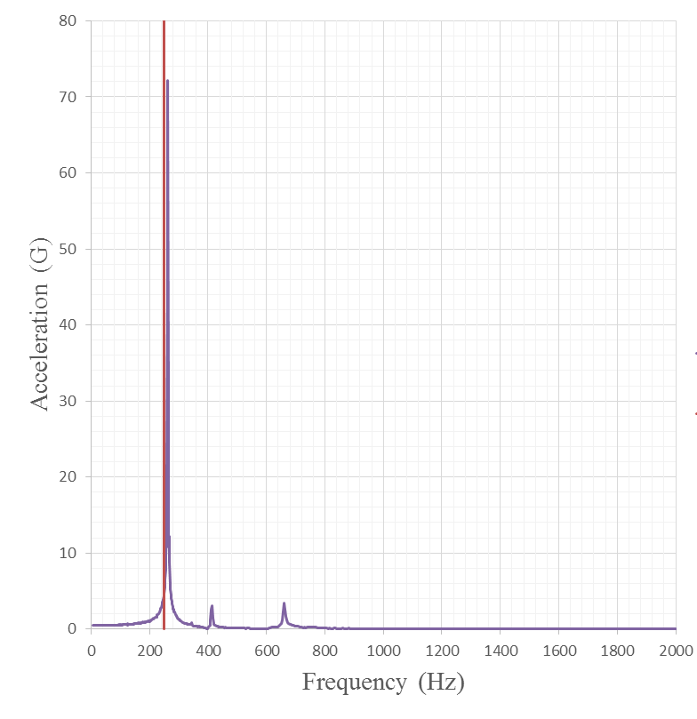
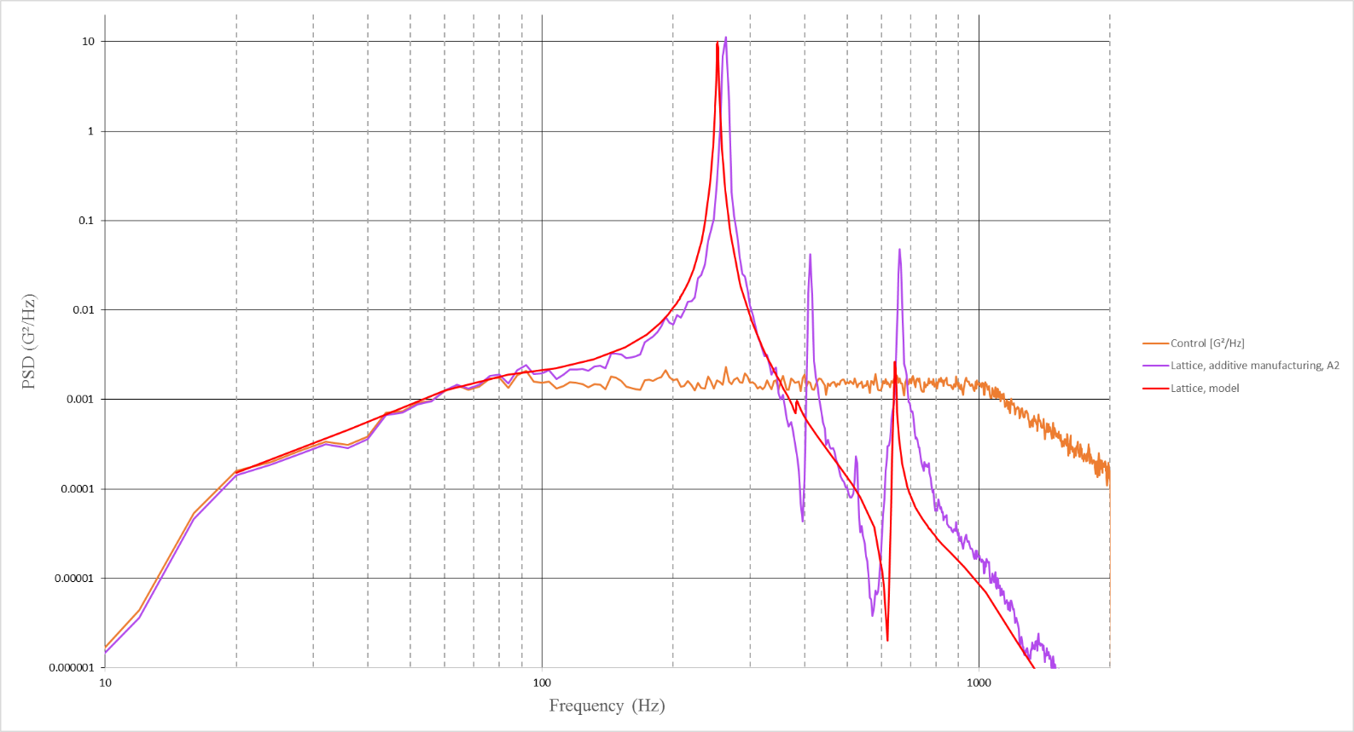
Qualification vibratoire du support en treillis
  Test en vibration du Support « treillis » : FA vs modèle
  Bonne prédictibilité du le premier mode
  Niveau d’amplification très élevé (Q~85 en sinus)
  Sinus bas niveau
  Random

Slide 14
Conclusions
La FA ouvre de très nombreuses perspectives pour nos instruments spatiaux, au-delà de la réduction de masse
L’optimisation topologique est un outil très utile quand l’intuition ne suffit pas
  La formulation du problème et l’interpretation des résultats restent le point dur
  Une connaissance fine des conditions limites est nécessaire
  Ne pas oublier de spécifier les marges implicites
  Un calcul de validation est toujours nécessaire
L’optimisation par treillis suffit souvent ( nouveaux outils de CAO)
Une connaissance minimale des procédés de FA est nécessaire au concepteur
→ Les concepteurs doivent acquérir une “culture FA”

Slide 15
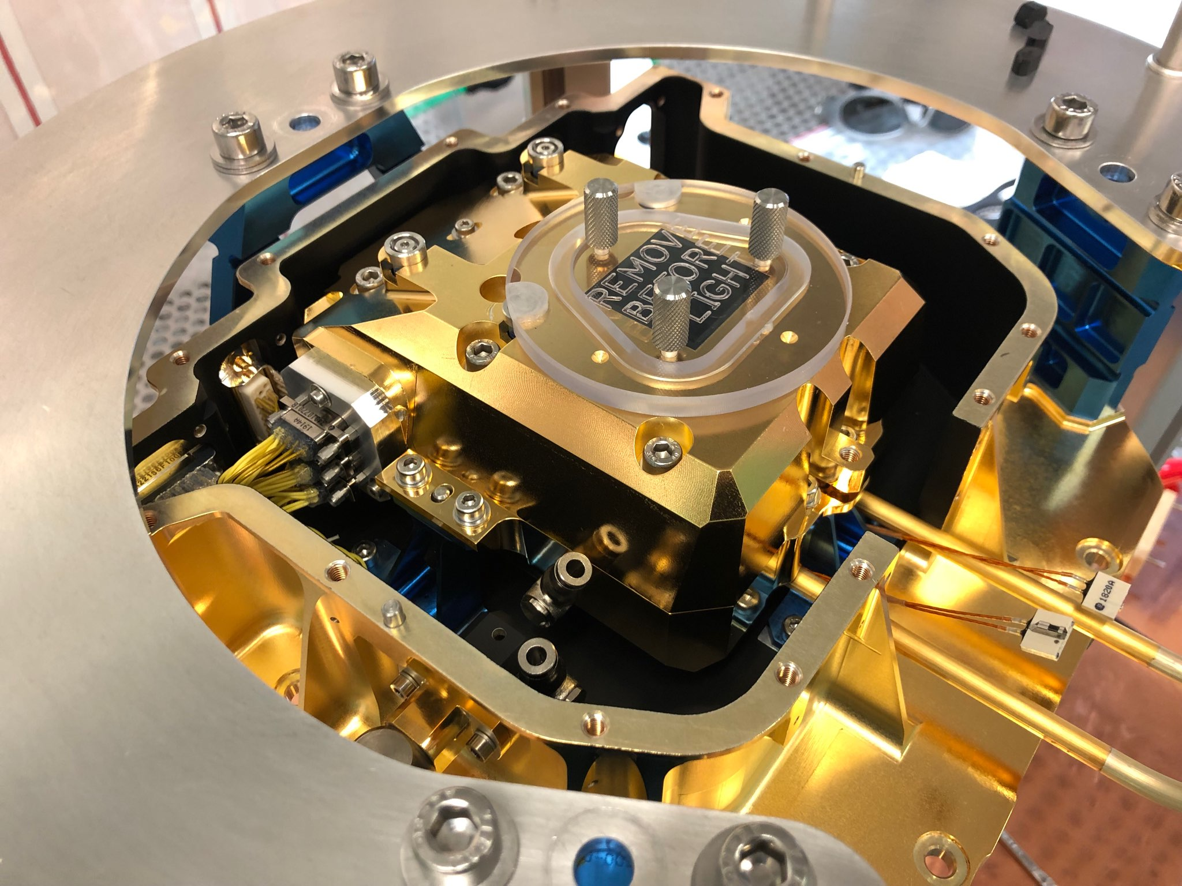
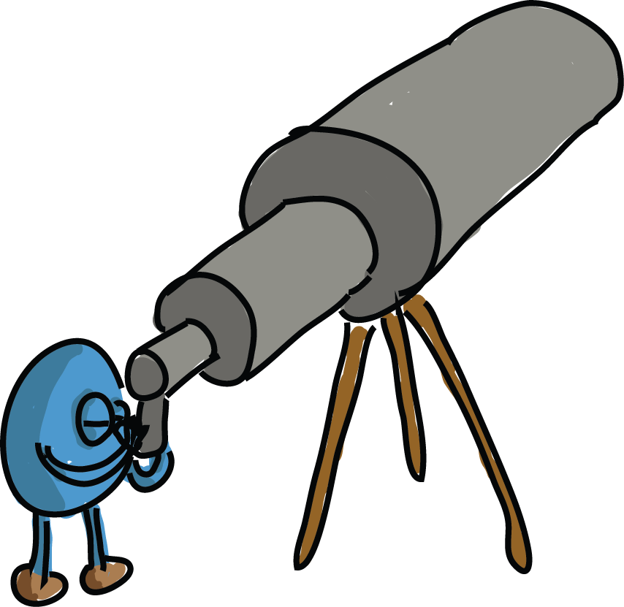
SVOM-MXT attend son décollage (2021)…
…avec ses supports conventionels
…mais la FA sera bientôt du voyage !

Slide 16

Commissariat à l’énergie atomique et aux énergies alternatives
Centre de Saclay | 91191 Gif-sur-Yvette Cedex
Etablissement public à caractère industriel et commercial | R.C.S Paris B 775 685 019
Direction de la Recherche Fondamentale
Institut de recherche
sur les lois fondamentales de l’Univers
Département d’ingénierie des systèmes
Notes:
Saisir le champ « Service »

